Slide 1
EL ARBITRAJE CON ENTIDADES PÚBLICAS
Aida Patricia Hernández Silva

Slide 2
ARBITRAJE Y ENTIDADES PÚBLICAS
LEY 1563 DE 2012
ARTÍCULO 1o. DEFINICIÓN, MODALIDADES Y PRINCIPIOS. El arbitraje es un mecanismo alternativo de solución de conflictos mediante el cual las partes defieren a árbitros la solución de una controversia relativa a asuntos de libre disposición o aquellos que la ley autorice.
El arbitraje se rige por los principios y reglas de imparcialidad, idoneidad, celeridad, igualdad, oralidad, publicidad y contradicción.
El laudo arbitral es la sentencia que profiere el tribunal de arbitraje. El laudo puede ser en derecho, en equidad o técnico.
En los tribunales en que intervenga una entidad pública o quien desempeñe funciones administrativas, si las controversias han surgido por causa o con ocasión de la celebración, desarrollo, ejecución, interpretación, terminación y liquidación de contratos estatales, incluyendo las consecuencias económicas de los actos administrativos expedidos en ejercicio de facultades excepcionales, el laudo deberá proferirse en derecho.

Slide 3
Arbitraje en que intervenga una entidad pública o que dirima litigio derivado de un contrato estatal?
Ley 1563 de2012
Art. 1 entidad pública
Art.16 Estado o alguna de sus entidades
Art. 46: entidad pública
Ley de infraestructura 1682 de 2013
Art.14 Contrato Estatal

Slide 4
Puntos relevantes del arbitraje con entidades públicas
. Laudo en derecho
. Límite cuantitativo para árbitros y secretarios
. Materias con restricciones
. Presupuestos de la acción: Caducidad, legitimación en la causa por activa y por pasiva.
. Intervención Ministerio Público y ANDJE (art.12 inciso 3 ley 1563 de 2012)
. Impedimentos y recusaciones de los árbitros (causales del CGP y del CPACA, Art. 16 inc.3Ley 1563
. Medidas cautelares y su trámite (art. 32 ley 1563)
. Competencia y trámite del Recurso de Anulación (art. 46 ley 1563)

Slide 5
Arbitraje en ley de infraestructura, 1682 de 2013
ARTÍCULO 14. SOLUCIÓN DE CONTROVERSIAS. Para la solución de las controversias surgidas por causa o con ocasión de la celebración, desarrollo, ejecución, interpretación, terminación y liquidación de contratos estatales, las partes podrán incluir cláusulas compromisorias, debiendo siempre observar lo previsto en la Ley 1563 de 2012 y demás normas que la adicionen, modifiquen, sustituyan o reglamenten, en especial, las normas que regulen el uso de mecanismos alternativos de solución de controversias para las entidades públicas.
Así mismo, de manera especial aplicarán las siguientes reglas:
a) <Literal modificado por el artículo 2 de la Ley 1742 de 2014. El nuevo texto es el siguiente:> Las decisiones proferidas en ejercicio de los mecanismos alternativos de solución de controversias relativas al contrato, deberán proferirse en derecha <sic>, salvo en el evento de la amigable composición en el que la decisión podrá adaptarse en equidad, de conformidad con el artículo 60 de la Ley 1563 de 2012.
b) Las partes podrán acordar los asuntos jurídicos, técnicos o financieros que someterán a decisión, total o parcialmente;
c) Tanto los árbitros como los amigables componedores no tendrán competencia para pronunciarse sobre la legalidad de los actos administrativos expedidos en ejercicio de facultades excepcionales;
d) En caso de pactarse el uso del amigable componedor, las entidades objeto de la presente ley deberán incluir en la cláusula respectiva las reglas que garanticen los derechos de igualdad, publicidad, contradicción y defensa;

Slide 6
e) El ejercicio de dichos mecanismos no suspenderá de manera automática el ejercicio de las facultades ajenas al derecho común de que gocen las entidades contratantes, salvo que medie medida cautelar decretada en los términos del Capítulo XI del Título V de la Parte Segunda de la Ley 1437 de 2011 o demás normas que le adicionen, modifiquen o sustituyan;
f) Queda prohibido a las entidades públicas objeto de la presente ley, nombrar los integrantes del panel arbitral o de amigable componedor en la cláusula compromisoria relativa o inequívocamente referida al contrato, o a documentos que hagan parte del mismo en los pliegos de condiciones. Se seguirán las reglas de nombramiento de la Ley 1563 de 2012;
g) Las entidades contratantes deberán definir desde los pliegos de condiciones el perfil de los árbitros y amigables componedores, de tal manera que sus condiciones personales y profesionales, sean idóneas respecto del objeto del contrato y las actividades a desarrollar por las partes;
h) Ningún árbitro, amigable componedor o secretario podrá desempeñarse simultáneamente como tal, en más de tres (3) tribunales o amigable componedor en que intervenga como parte una entidad pública objeto de la presente ley, o en los conflictos relativos a estas;
i) Las entidades objeto de la presente ley deberán en las cláusulas compromisorias limitar los honorarios de los árbitros o de los amigables componedores. En caso de que la cláusula respectiva no disponga de fórmula de reajuste, el límite no podrá ser modificado ni actualizado por los árbitros o los amigables componedores;
j) Las entidades públicas incluirán los costos y gastos que demanden el uso de tales mecanismos en sus presupuestos.
PARÁGRAFO. En los contratos celebrados con anterioridad a la expedición de esta ley por autonomía de la voluntad de las partes se podrá dar aplicación a las reglas que prevé el presente artículo.

Slide 7
Evolución jurisprudencial sobre competencia de los árbitros y los actos administrativos contractuales

Slide 8
Decreto-Ley 150 de 1976
Artículo 60: “Las cláusulas compromisorias podrán pactarse en los contratos estatales, pero no podrán referirse a las materias relacionadas con la declaratoria de caducidad, las multas y demás cláusulas excepcionales que el presente decreto autoriza a incluir en tales contratos.”

Slide 9
Decreto-Ley 222 de 1983
Artículo 76. “De la cláusula compromisoria. Salvo disposición en contrario, en los contratos podrá estipularse la cláusula compromisoria con el fin de someter a la decisión de árbitros nacionales las diferencias que se susciten en relación con el contrato.
Los árbitros serán designados en la forma prevista en el Código de Comercio y su fallo será siempre en derecho.
La aplicación de la cláusula de caducidad y sus efectos, no son susceptibles de decisión arbitral. Tampoco lo serán las cláusulas que contengan los principios previstos en el Título IV.” (Modificación, interpretación y terminación unilateral)

Slide 10
Ley 80 de 1993
Artículo 70.
En los contratos estatales podrá incluirse la cláusula compromisoria a fin de someter a la decisión de árbitros las distintas diferencias que puedan surgir por razón de la celebración del contrato y de su ejecución, desarrollo, terminación o liquidación.
(…)

Slide 11
En vigencia de la ley 80 de 1993 los árbitros no pueden juzgar la legalidad de los actos administrativos contractuales
Sección Tercera, Sentencia de 8 de junio de 2000, Exp. 16973, C.P Alier Hernández Enríquez
Anula de oficio cláusula compromisoria porque incluyó juzgamiento de actos administrativos contractuales.
“conforme al principio de indisponibilidad de la legalidad de los actos administrativos, es claro que el objeto del compromiso que, en el presente caso, dio lugar al trámite del proceso arbitral, es ilícito, lo cual genera nulidad absoluta del negocio jurídico”.

Slide 12
Sentencia C‑1436 de 2000, M.P Alfredo Beltrán Sierra
Declara la constitucionalidad de los artículos 70 y 71, “bajo el entendido que los árbitros nombrados para resolver los conflictos suscitados como consecuencia de la celebración, el desarrollo, la terminación y la liquidación de contratos celebrados entre el Estado y los particulares, no tienen competencia para pronunciarse sobre los actos administrativos dictados por la administración en desarrollo de sus poderes excepcionales.
(…) las cláusulas excepcionales a los contratos administrativos, como medidas que adopta la administración y manifestación de su poder, sólo pueden ser objeto de examen por parte de la jurisdicción contenciosa y no por particulares investidos temporalmente de la facultad de administrar justicia, pues si bien los mencionados actos a través de los cuales estas cláusulas se hacen aplicables, tienen implicaciones de carácter patrimonial tanto para el contratista particular como para el Estado, asunto éste que no se puede desconocer y que sería la base para que los árbitros pudieran pronunciarse,…”

Slide 13
El Consejo de Estado estudió la nulidad de laudos con fundamento en la causal 4, artículo 72 de la ley 80 de 1993
Consideró que los actos administrativos, todos, estaban por fuera del conocimiento de los árbitros.
Sección Tercera, Sentencia de 23 de agosto de 2001, Exp. 19090, C.P María Elena Giraldo Gómez.
Sección Tercera, Sentencia de 27 de junio de 2002, Exp. 21040, C.P María Elena Giraldo Gómez:
“En relación con los conflictos derivados de los contratos estatales la ley facultó a las partes para someterlos al ámbito de competencia de la justicia arbitral, salvo en lo relacionado con el control jurídico de los actos administrativos, el cual no fue incluido en forma expresa dentro de las diferencias que pueden ser sometidas a su conocimiento (…).”

Slide 14
Los árbitros pueden pronunciarse sobre los temas económicos del acto de liquidación unilateral
Sección Tercera, Sentencia de 4 de julio de 2002, Exp. 19333, C.P Germán Rodríguez Villamizar:
“….. aunque la liquidación unilateral del contrato es en estricto sentido un acto administrativo desde el punto de vista formal, la naturaleza particular del mismo hace que en su contenido puedan existir aspectos que no encajen en la definición material de la manifestación de voluntad de la administración.
(…)

Slide 15
.Los árbitros pueden pronunciarse sobre algunos actos administrativos
Sentencia 33644A del 27 de marzo de 2008. C.P Mauricio Fajardo Gómez:
“se encuentran excluidos de la competencia de los árbitros i) los actos administrativos de contenido particular y concreto que se expidan en ejercicio de potestades o facultades excepcionales en los términos previstos por la Corte Constitucional en la precitada sentencia C-1436 de 2000 y ii) los actos administrativos de carácter general proferidos en desarrollo de la actividad contractual de la Administración. Podrán, en cambio, ponerse en conocimiento de los árbitros los actos administrativos contractuales de contenido particular que no provengan del ejercicio de facultades excepcionales, dado que respecto de tales actos se reconoce la capacidad dispositiva de las partes, según se desprende de la misma sentencia C-1436 de 2000 en consonacia con los artículos 70 y 71 de la Ley 446 de 1998.”

Slide 16
.
En otras materias: queda también proscrito para los árbitros adelantar juicios de legalidad referidos a i) actos administrativos generales, así como respecto de ii) actos administrativos de contenido particular y concreto que por expresa disposición legal deban someterse a la Jurisdicción de lo Contencioso Administrativo.
”

Slide 17
Sección Tercera, Sentencia 36252 de 10 de junio de 2009, C.P Mauricio Fajardo Gómez.
(…) el condicionamiento que se ha venido mencionando fue establecido por la Corte Constitucional sobre la base de considerar que los aludidos actos administrativos –cuyo examen no puede ser sometido al conocimiento de los árbitros– son precisamente los que profieren las entidades estatales contratantes en ejercicio de las facultades o potestades que consagra de manera expresa el hoy vigente artículo 14 de la Ley 80 de 1993 , es decir: a) interpretación unilateral del contrato; b) modificación unilateral del contrato; c) terminación unilateral del contrato; d) sometimiento a las leyes nacionales; e) caducidad y f) reversión, conjunto de prerrogativas éstas que la Corte Constitucional identificó como los poderes excepcionales y a las cuales limitó, a la vez, el sentido de esa noción genérica para los efectos del fallo en cuestión.

Slide 18
Así se evidencia que:
.Antes de ley 80 de 1993 había prohibición expresa
.Dentro de las causales de anulación no se incluía una que previera la falta de jurisdicción ni de competencia
.Se acudía a una causal fundada en la incongruencia.
.La ley 80 no reprodujo las prohibiciones
.El Consejo de Estado consideró excluido el juzgamiento de AA en vigencia de la ley 80 de 1993.
.Entonces encontró configurada la causal 4, artículo 72 de la ley 80 de 1993 relativa a incongruencia

Slide 19
.Se consideró configurada la facultad de anular oficiosamente el pacto arbitral que comprendiera el juzgamiento de Actos Administrativo.
.Los actos administrativo excluidos eran todos lo proferidos en ejercicio de la actividad contractual
.Hubo sentencias en las cuales se admitía pronunciamientos sobre efectos económicos del acto administrativo (1992, 1993, 2002)
.Desde 2008, 2009 se precisó que estaban excluidos los Actos Administrativos proferidos en ejercicio de las facultades previstas en el artículo 14 de la ley 80 de 1993

Slide 20
ARBITRAJE Y ACTOS ADMINISTRATIVOS DESDE LA VIGENCIA DE LA LEY DE ARBITRAJE
En la Ley de arbitraje 1563 de 2012 se dispuso en el artículo 1, inciso 4:
En los tribunales en que intervenga una entidad pública o quien desempeñe funciones administrativas, si las controversias han surgido por causa o con ocasión de la celebración, desarrollo, ejecución, interpretación, terminación y liquidación de contratos estatales, incluyendo las consecuencias económicas de los actos administrativos expedidos en ejercicio de facultades excepcionales, el laudo deberá proferirse en derecho.
En la Ley 1680 de 2013, Infraestructura se dispuso en el artículo 14:
c) Tanto los árbitros como los amigables componedores no tendrán competencia para pronunciarse sobre la legalidad de los actos administrativos expedidos en ejercicio de facultades excepcionales;

Slide 21
En vigencia de las anteriores normas el Consejo de Estado consideró en algunas de sus sus providencias:
. No es procedente someter al juzgamiento de árbitros la legalidad de actos administrativos contractuales expedidos en ejercicio de las facultades excepcionales de los artículos 14 a 19 de la ley 80 de 1993
. Los árbitros pueden juzgar los efectos económicos de tales actos administrativos.

Slide 22
Las anteriores posturas del Consejo de Estado cambiaron desde la Sentencia Unificación 68994 del 14 de Marzo de 2024.
Un pronunciamiento sobre los efectos económicos del Acto proferido en ejercicio de facultades definidas en el artículo 14 de la ley 80 de 1993 implica análisis sobre la legalidad del acto:
“el nuevo Estatuto Arbitral no contempla una autorización para que los árbitros puedan pronunciarse sobre la validez de los actos administrativos fruto del ejercicio de facultades excepcionales, pues su articulado únicamente define que los tribunales gozan de potestad para
resolver -en derecho- los litigios surgidos con ocasión de la celebración, ejecución, interpretación, terminación y liquidación de los contratos estatales, siempre y cuando dicha disputa no se conecte con la legalidad de los referidos actos administrativos.
(…)

Slide 23
… Las medidas de reconocimiento y pago de las compensaciones e indemnizaciones y la aplicación de mecanismos de ajuste de las condiciones y términos contractuales, con el fin de mantener la ecuación o equilibrio inicial, son inescindibles al ejercicio de las potestades previstas en el artículo 14 de la Ley 80 de 1993.
Los litigios que versen sobre tales medidas y mecanismos comprometen un juicio de validez y legalidad sobre el ejercicio de la función administrativa y no solamente sobre sus efectos económicos; por tanto, los árbitros carecen de jurisdicción para pronunciarse sobre esas disposiciones, y cualquier controversia en torno a ellas deberá surtirse a través de la correspondiente impugnación judicial ante esta jurisdicción especializada.”

Slide 24
.En la actualidad la Corte Constitucional estudia la tutela promovida contra la anterior decisión.

Slide 25
El arbitraje procede para juzgar la responsabilidad extracontractual del Estado
. El arbitraje es procedente para la resolución de litigios que se adelanten con el objeto de que se declare la responsabilidad extracontractual, a cuyo efecto es necesario el perfeccionamiento del correspondiente pacto arbitral en el cual debe expresarse de manera clara y completa la materia que se sustrae del juzgamiento del juez natural.

Slide 26
. La actual regulación normativa del arbitraje admite el juzgamiento de la responsabilidad extracontractual sin que al efecto resulten mayores distinciones en consideración a la naturaleza de la relación jurídica existente entre las partes.
. La ley 1563 de 2012, artículo 1, dispone que es procedente el arbitraje para dirimir litigios que versen sobre asuntos que
i) la ley autorice o ii) que sean de libre disposición

Slide 27
. El artículo 3 reguló el pacto arbitral sin limitarlo a litigios contractuales:
“El pacto arbitral es un negocio jurídico por virtud del cual las partes someten o se obligan a someter a arbitraje controversias que hayan surgido o puedan surgir entre ellas. (…)”

Slide 28
. El artículo 5 que establece la procedencia del arbitraje para las “controversias en las que se debata la existencia, eficacia o validez del contrato y la decisión del Tribunal será conducente aunque el contrato sea inexistente, ineficaz o inválido”.
Con esta disposición se evidencia que el contrato no es requisito para la procedencia del arbitraje, como quiera que los litigios relacionados con su no existencia también pueden ser dirimidos por árbitros.

Slide 29
. . El artículo 6, al regular el compromiso no restringe la naturaleza de la controversia a la contractual cuando establece:
“El compromiso podrá constar en cualquier documento, que contenga:
1. Los nombres de las partes.
2. La indicación de las controversias que se someten al arbitraje.
3. La indicación del proceso en curso, cuando a ello hubiere lugar. En este caso las partes podrán ampliar o restringir las pretensiones aducidas en aquel.”

Slide 30
El artículo 69 al regular el pacto arbitral alude a litigios contractuales o no contractuales cuando dispone que el acuerdo de arbitraje “es aquel por el cual las partes deciden someter a arbitraje todas o algunas controversias que hayan surgido o puedan surgir entre ellas respecto de una determinada relación jurídica, contractual o no.”.
.

Slide 31
. Las materias que, jurisprudencialmente se han considerado excluidas del arbitraje, corresponden a controversias distintas a las que se abordan en los juicios de responsabilidad extracontractual:
Dentro de lo no arbitrable se alude al estado civil de las personas, los derechos de los incapaces, la soberanía nacional, el orden constitucional, la legalidad de los actos administrativos y las obligaciones impuestas por leyes imperativas cuya observancia tenga relación con el orden público. En tanto que el análisis de la responsabilidad extracontractual comprende los elementos que la configuran.

Slide 32
Así es procedente considerar que la ley y la jurisprudencia no han excluido el arbitraje como mecanismo alterno de solución de litigios para dirimir litigios propios de la responsabilidad extracontractual del Estado.

Slide 33
Para tener en cuenta:
.El uso del arbitraje ha disminuido en los últimos años
. La amigable composición es el MASC cuya utilización más se ha incrementado.
. Las controversias jurisprudenciales sobre las facultades de los árbitros han limitado el uso del arbitraje.

Slide 34
ESTADISTICAS DEL SISTEMA DE INFORMACIÓN DE LA CONCILIACIÓN, EL ARBITRAJE Y LA AMIGABLE COMPOSICIÓN
Ministerio de Justicia y del Derecho

Slide 35
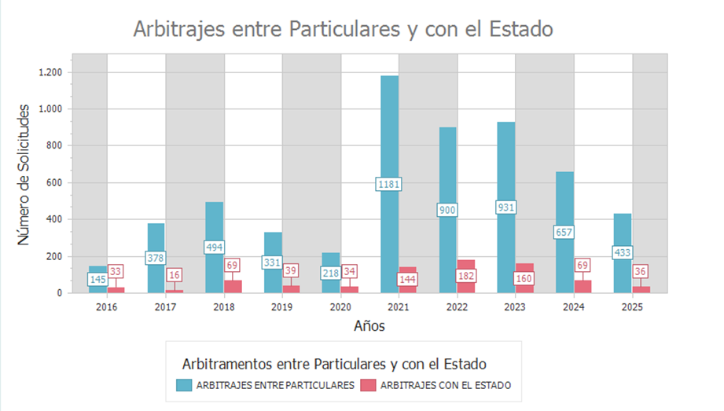

Slide 36
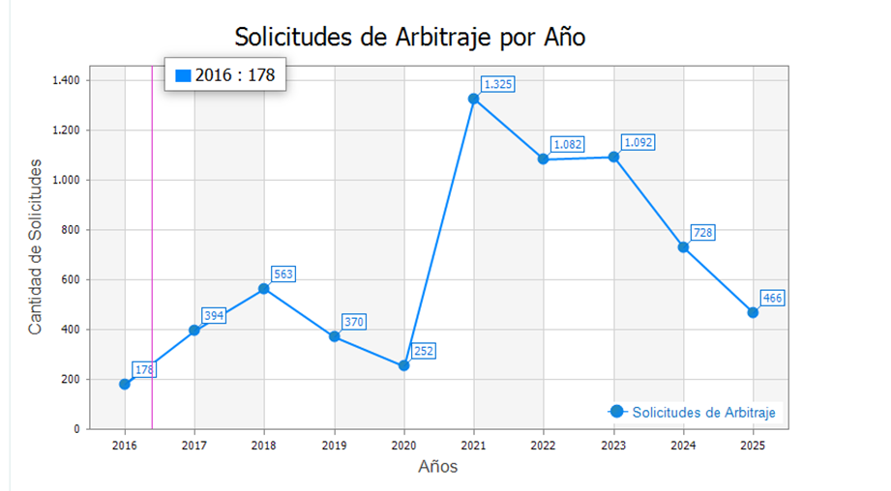

Slide 37
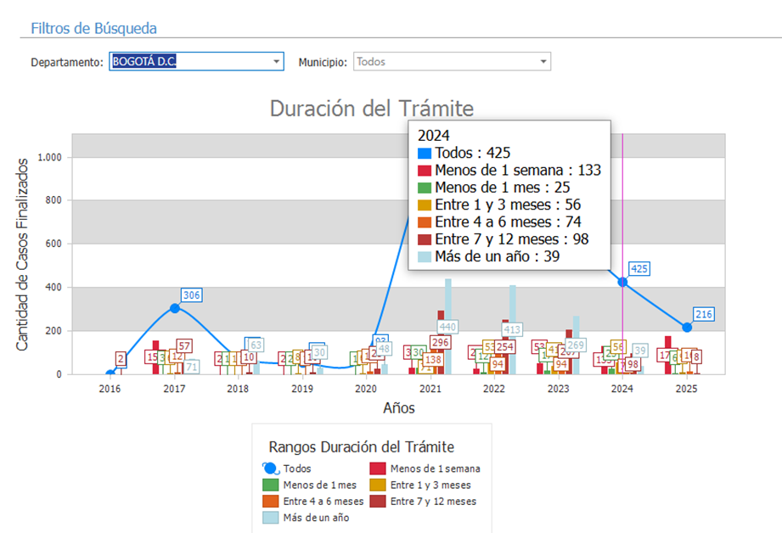

Slide 38
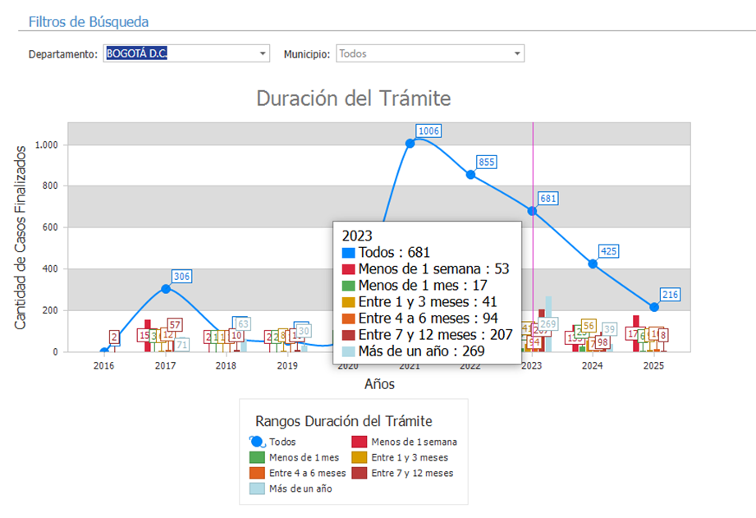

Slide 39
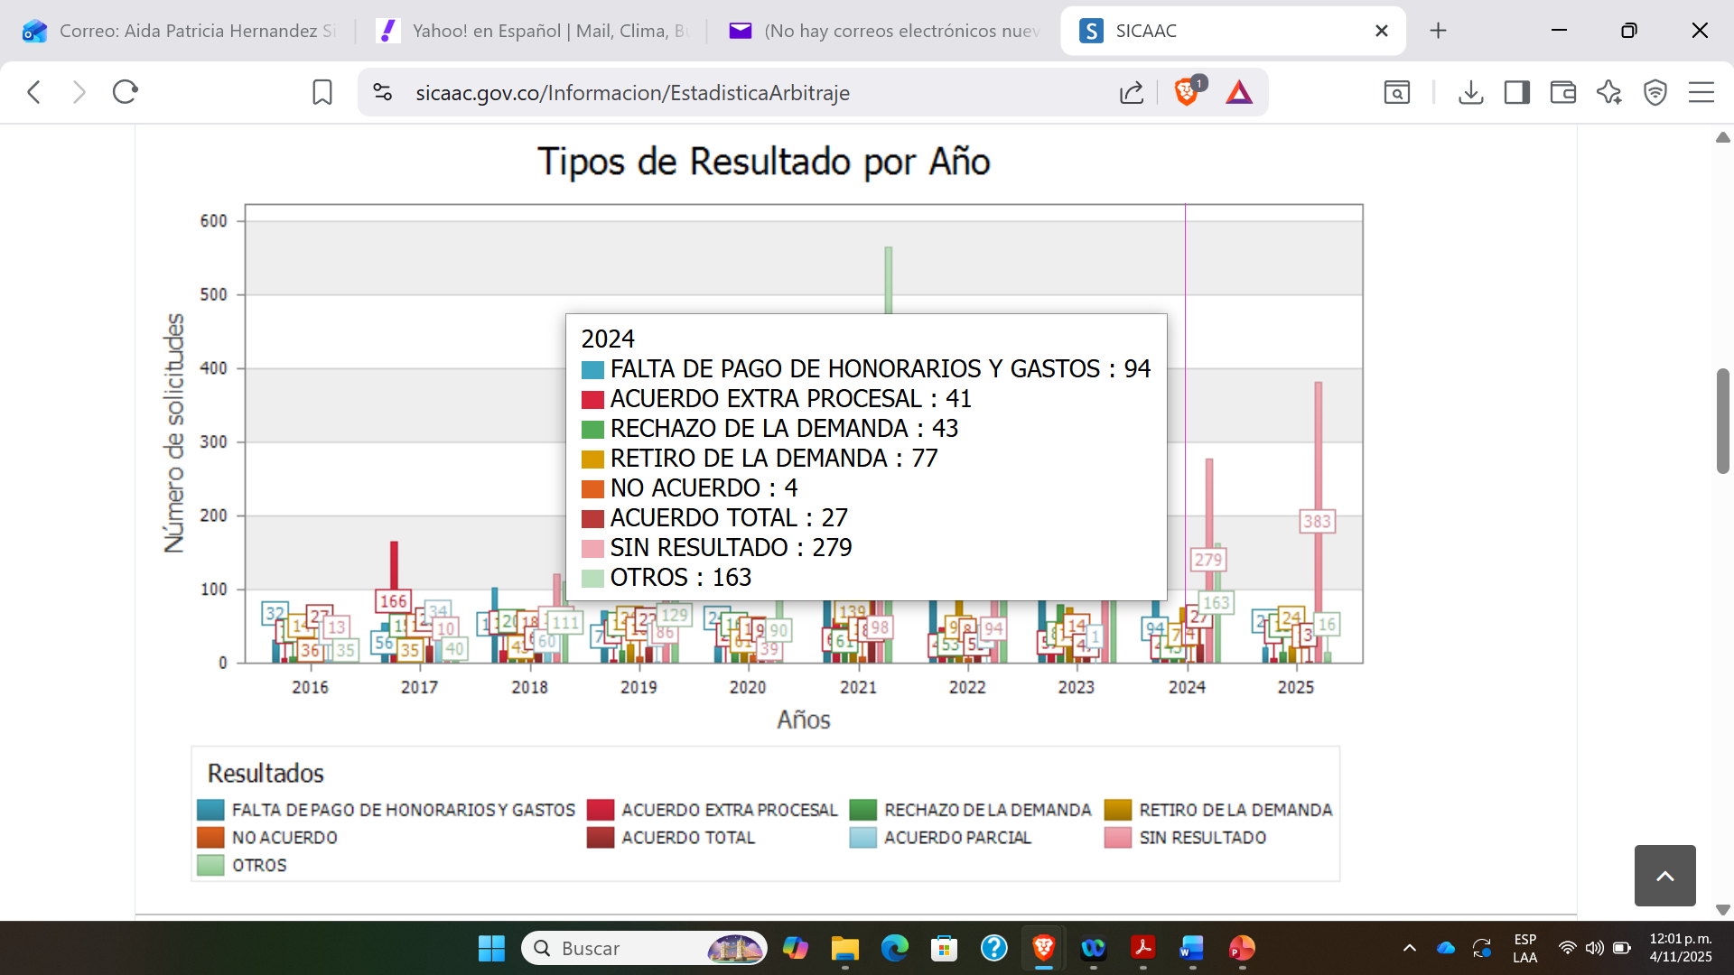

Slide 40
aida.hernandez@uexternado.edu.co

